Slide 1


K-Digital Training
한국직업능력교육원(시흥)
인테리어 체험 AR
김성수

Slide 2

목차
01. 프로젝트 개요
02. 프로젝트 팀 구성 및 역할
03. 프로젝트 수행 절차 및 방법
04. 프로젝트 수행 결과
05. 자체 평가 의견

Slide 3
01
프로젝트 개요
프로젝트 주제 인테리어 시공 전 해당 공간의 컨셉이나 가구배치 등을 미리 확인할 수 있다.
프로젝트 개요 3ds Max에서 모델링 작업 후 Unity AR Foundation을 통해 AR 앱 상에서 인테리어 공간을 확인할 수 있다. 실무 프로젝트에서 요구되는 3D 인테리어 모델링 및 유니티 AR 구현 프로젝트를 진행 함으로써 포트폴리오 및 취업지원 등에 활용하도록 한다.
활용장비 유니티(2020.3.26f1 LTS), 3DS Max 2022, Dell Inspiron 11th Gen i7 2.50Hz

Slide 4


01
프로젝트 개요
프로젝트 구조
Google
AR Core
FBX 파일 추출
AR Foundation
Apple
AR Kit
모델링 에셋 제작
유니티 프로젝트 임포트
Unity 제공 AR SDK를 활용,
Android 및 iOS 멀티 플랫폼 개발 진행

Slide 5
03
프로젝트 수행 절차 및 방법
구분 | 기간 | 활동 | 비고
사전 기획 | ▶ 2/22(화) ~ 2/25(금) | ▶ 프로젝트 기획 및 주제 선정 ▶ 아파트 인테리어 도면 결정 | ▶ 아이디어 선정 및 구형방식 검토
인테리어 모델링 | ▶ 2/25(금) ~ 3/8(화) | ▶ 선택한 인테리어 기반 3D 모델링 제작 ▶ 스탠다드 머트리얼 및 텍스쳐 적용 | ▶ 협약기업 아파트 인테리어 도면 및 머트리얼 소스 제공
리모델링 과정 애니메이션 | ▶ 3/8(화) ~ 3/11(금) | ▶ 트랜스폼 애니메이션 ▶ Morfer 를 활용한 버텍스 애니메이션 | ▶ 애니메이션 제작시 UV 변동사항 체크
유니티 Prefab 제작 | ▶ 3/11(금) ~ 3/15(화) | ▶ FBX 임포트 ▶ 머트리얼 및 텍스쳐 구성 | ▶ 팀별 중간보고 실시
ARCore 구현 | ▶ 3/15(화) ~ 3/18(금) | ▶ AR 코어 설치 및 AR Foundation 플러그인 설치 ▶ 안드로이드 AR 세팅 및 AR Camera 설치 | ▶ 개인별 기기 호환여부 확인
애니메이션 버튼 컨트롤 구현 | ▶ 3/18(금) ~ 3/23(수) | ▶ 애니메이터 컨트롤러 제작 ▶ 버튼 구동 애니메이션 프로그래밍 | -
AR Foundation 마커인식 구현 | ▶ 3/23(수) ~ 3/28(금) | ▶ 마커인식 라이브러리 제작 ▶ 아파트 Prefab 마커인식 구현 | ▶ 개인별 마커인식 소스 선택
프로젝트 정리 보고서 작성 | ▶ 3/29(월) ~ 3/30(수) | ▶ 버그리포트 및 해결 ▶ 최종 결과물 APK 빌드 밎 시연 및 PPT 작성 | ▶ 최적화, 오류 수정
총 개발기간 | ▶ 2/22(월) ~ 3/30(금)(총 5주)

Slide 6
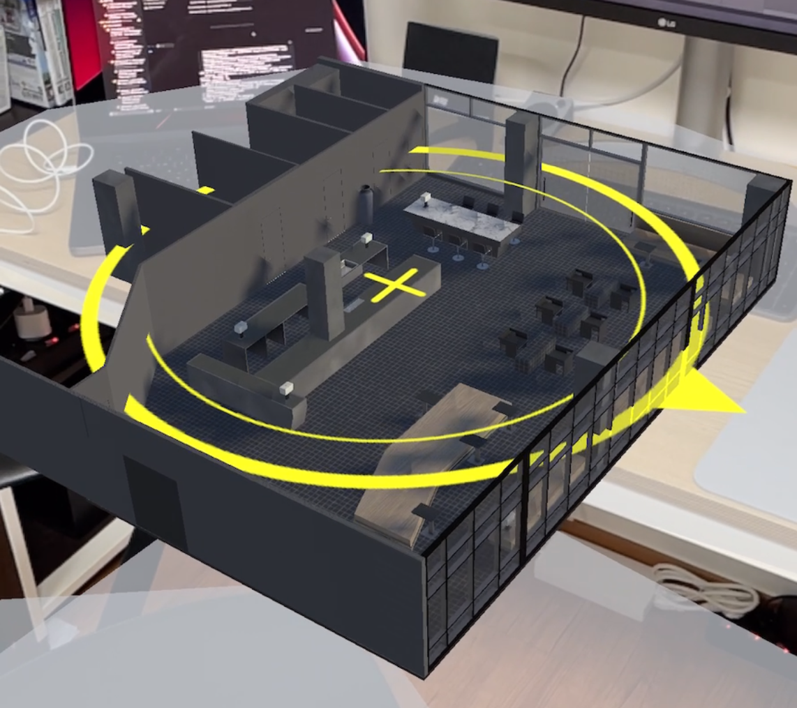
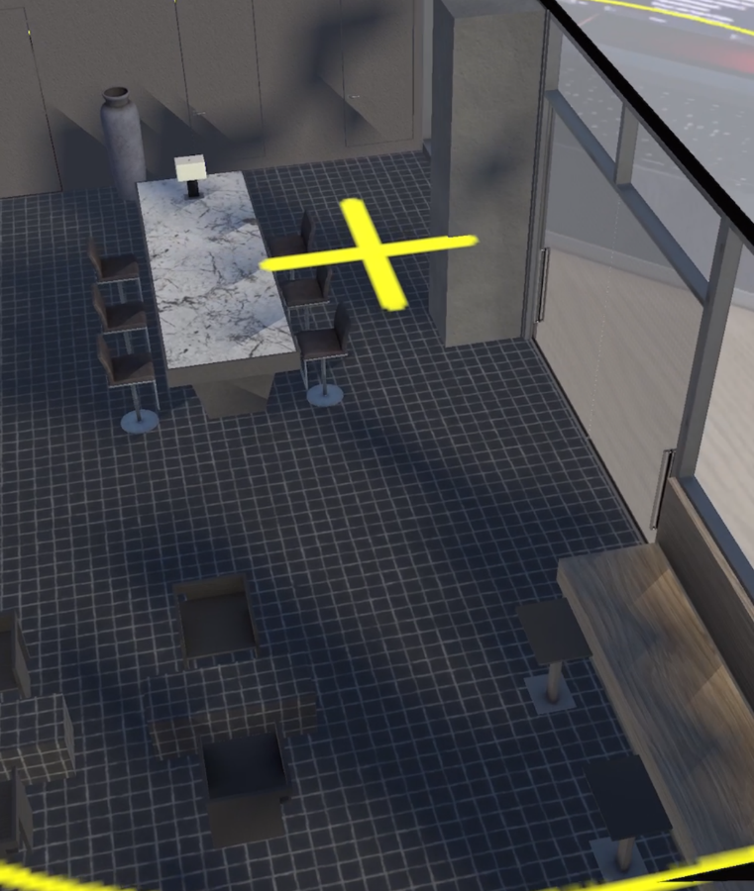
04
프로젝트 수행 결과
결과 제시 ① 애플리케이션 개요
▶
리뉴얼 애플리케이션 소개 및 개요
인테리어 공간을 전체적으로 확인할 수 있는 3D 모델을 출력하여,
클라이언트가 실제 시공 전 진행 방향을 좀 더 직관적으로 확인할 수 있게 함

Slide 7
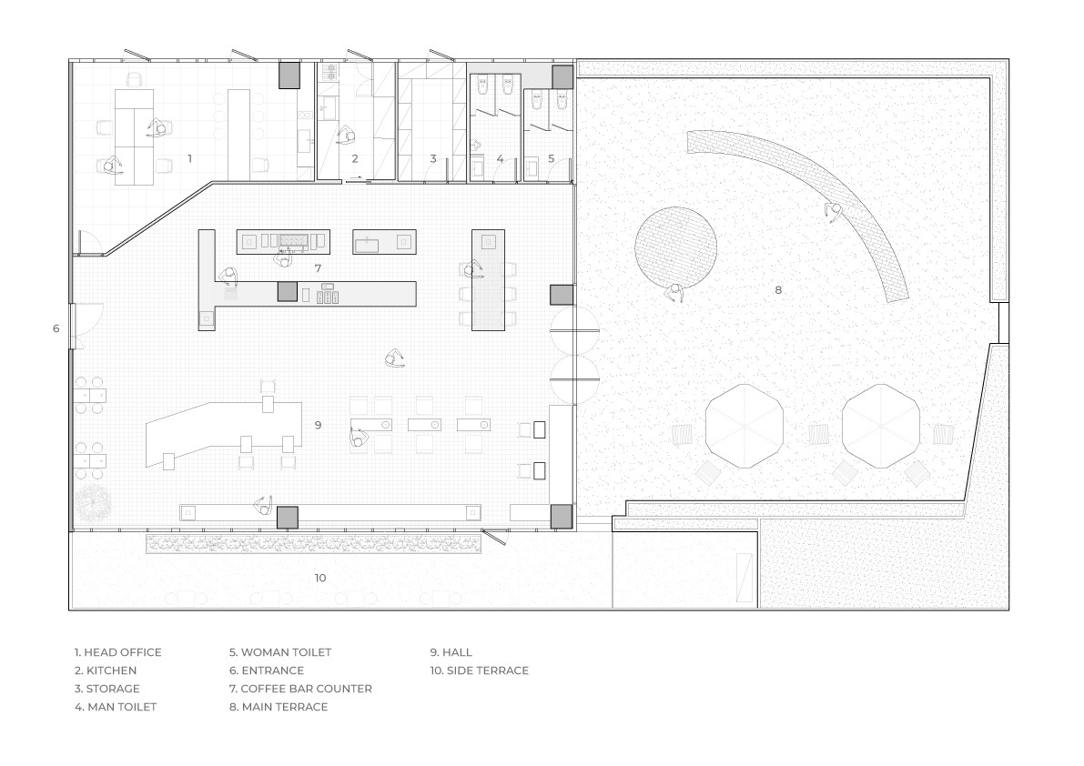
04
프로젝트 수행 결과
결과 제시 ② 3D 모델링 개요
▶
아파트 리모델링 도면 검토
출처 : archdaily / www.archdaily.com
제작방식 :
실제 도면데이터가 아닌 이미지 데이터
기반 도면으로 제작
보편화된 수치 기준이 있는 문을 기준으로 전체적인 수치를 유추하여 제작

Slide 8
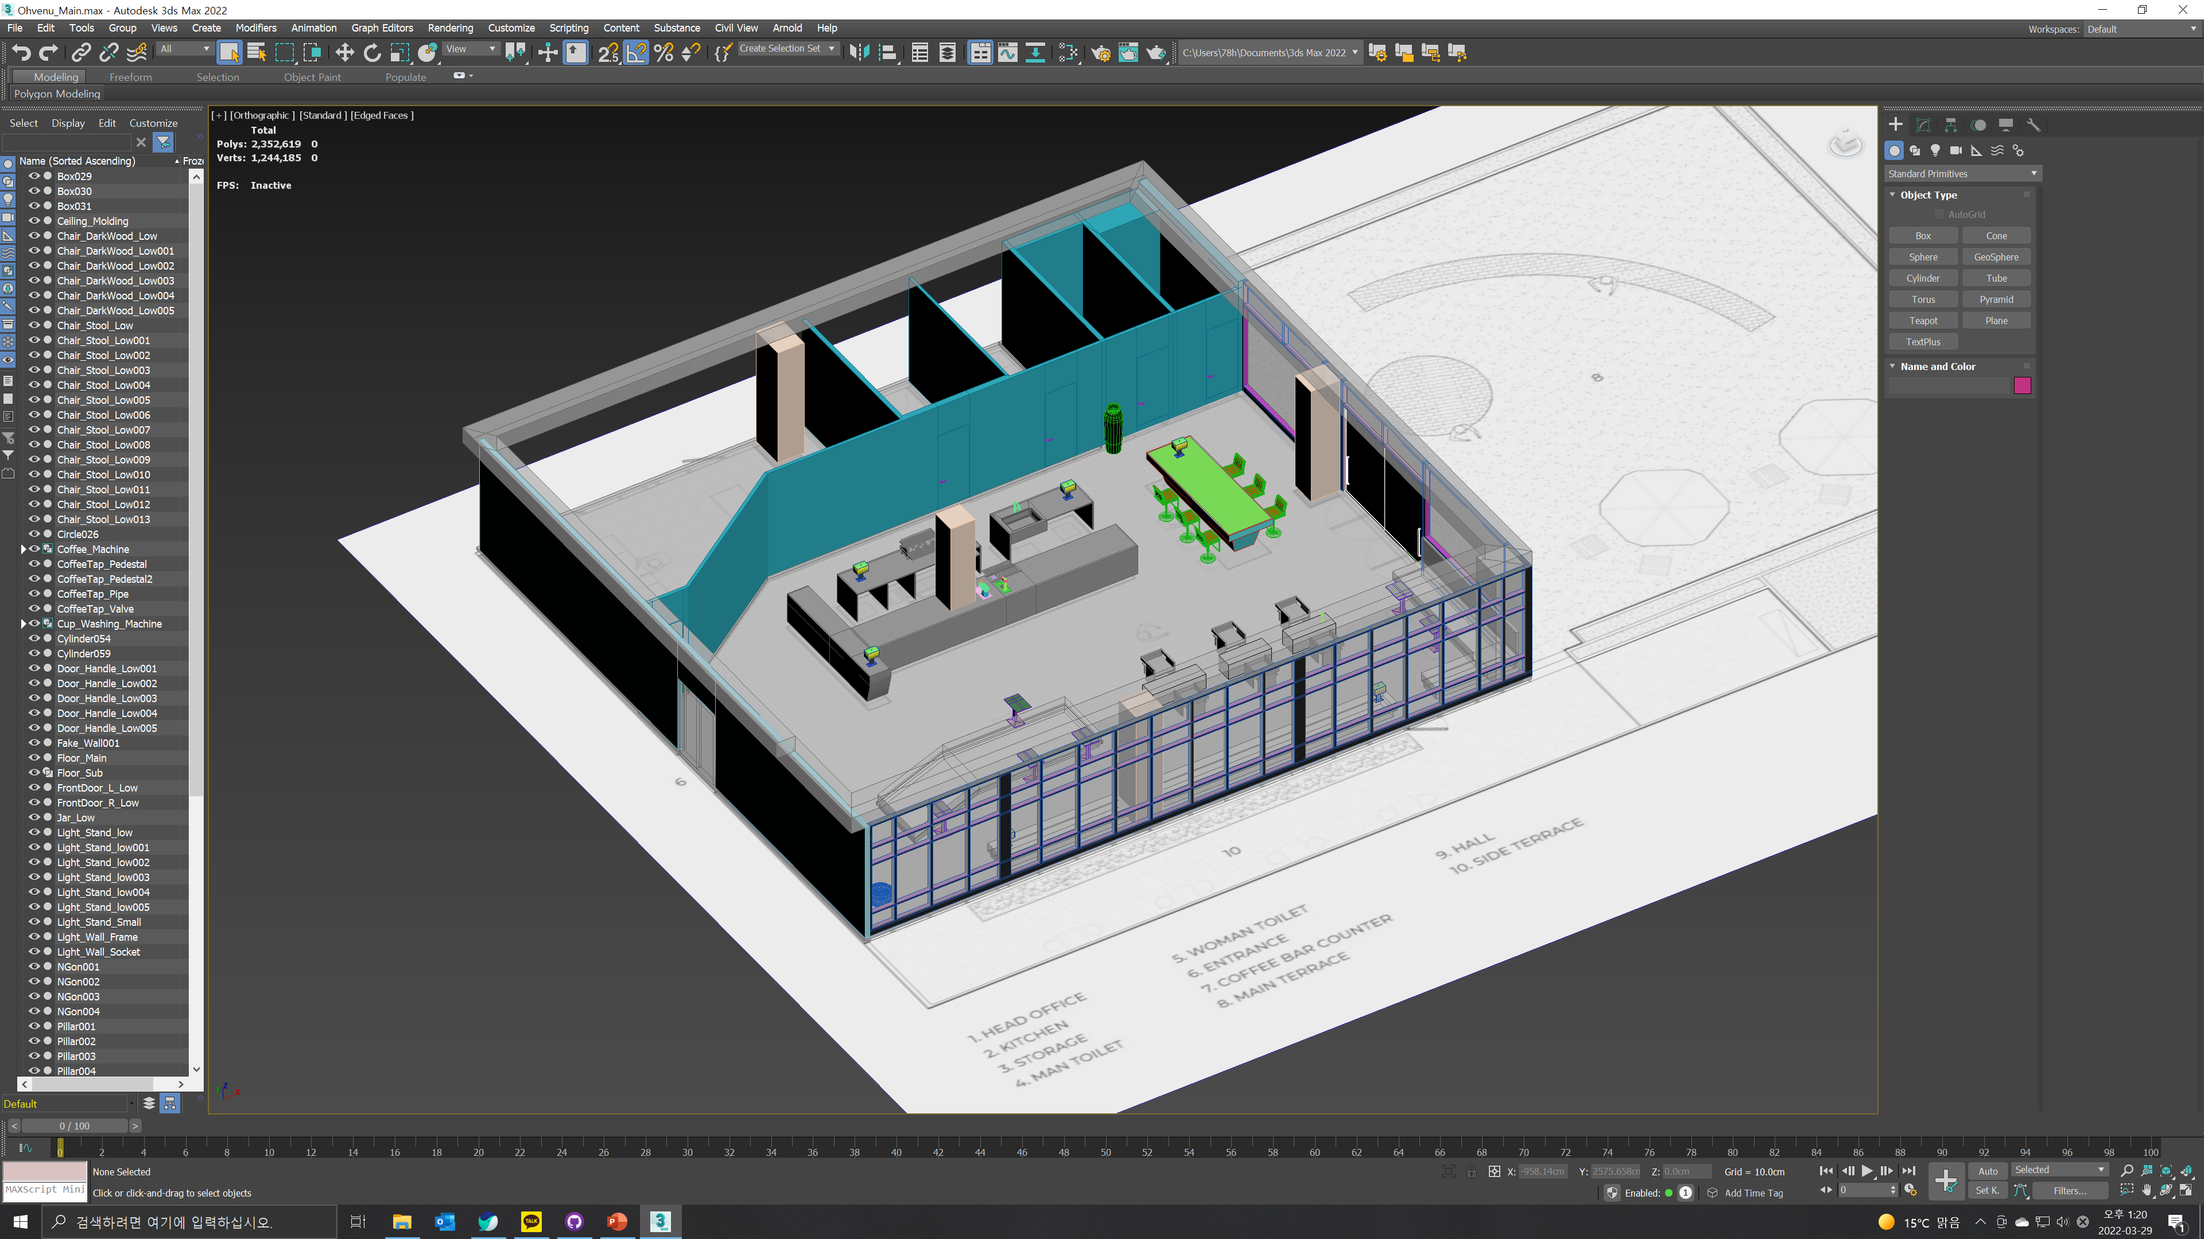
04
프로젝트 수행 결과
결과 제시 ③ 3D 모델 제작
▶3DS Max 모델링 제작
도면을 토대로 벽체 및 창 → 대형 집기 → 소형 집기 순으로 제작 진행

Slide 9
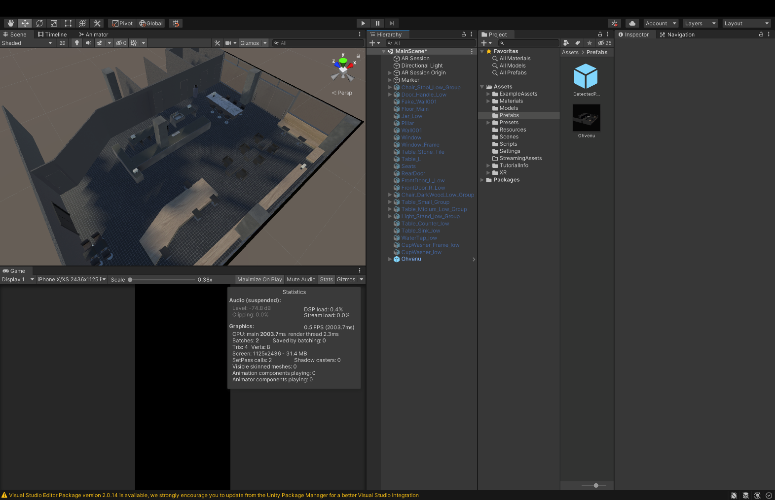
04
프로젝트 수행 결과
결과 제시 5. 유니티 Prefab
▶완성된 FBX 유니티 Prefab 으로 임포트
3ds Max 모델링 데이터를 fbx 포맷으로 추출 후 unity에 임포트 진행
Material 설정 후 Prefab으로 전환

Slide 10
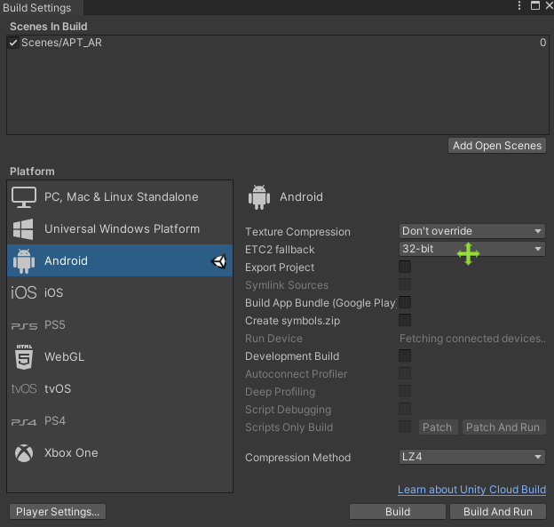
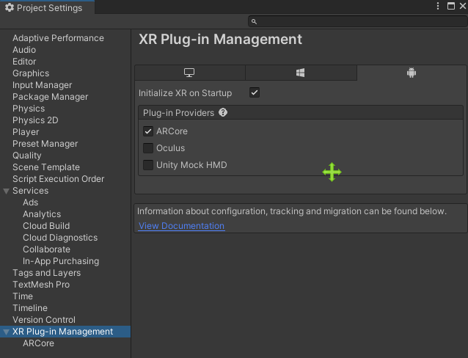
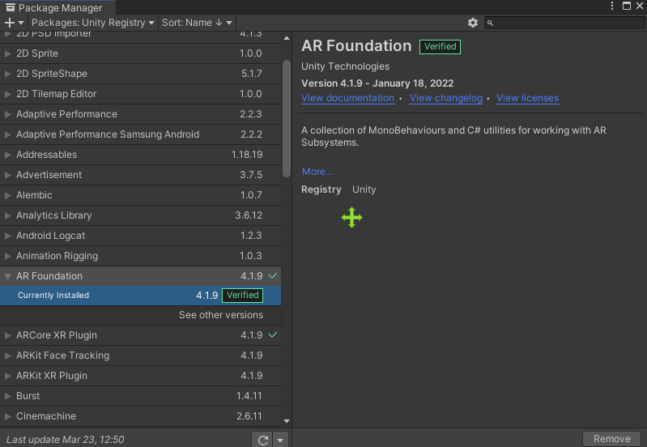
04
프로젝트 수행 결과
결과 제시 5. AR Core 세팅
▶AR 환경을 구성하기위한 유니티 세팅
세팅 순서 및 내용
1. 안드로이드 빌드로 바꾼다.
2. 플레이 화면 비율을 세로 FHD 로 바꿔준다.
3. Project Settings 로 들어가서
XR Plugin Management 에 들어가 XR 플러그인을 설치한다.
안드로이드 탭에서 AR Core 에 체크한다.
만약 업데이트가 뜨면 업데이트한다.(한번은 껏다가 켜주는것이 좋음)
4. Package Manager 로 들어가서 상단 리스트를 unity Registry 로
바꾼후 AR Foundation 을 설치한다.
(AR Core XR Plugin 과 , XR Plugin Management 는 깔려 있음)
5. Project Settings 에서 Player 항목의 Vulkan 을 지워준다.
6. minimum API Level 을 Android 7.0 으로 바꿔준다.
7. Scripting Backend 를 IL2CPP 로 바꿔준다.
8. ARM64 체크박스를 체크해 준다.
9. Multithreaded Rendering 항목의 체크박스를 해제한다.

Slide 11
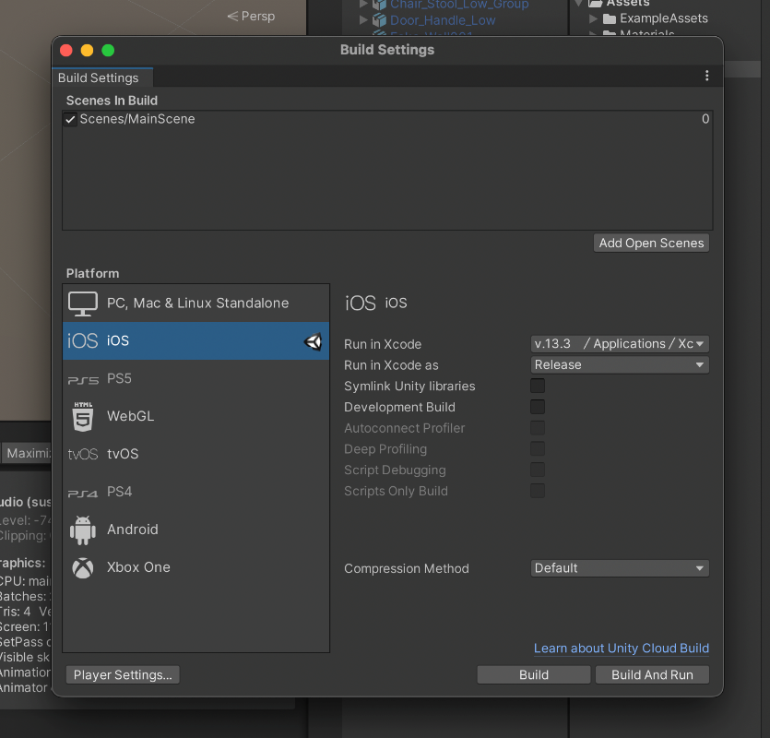
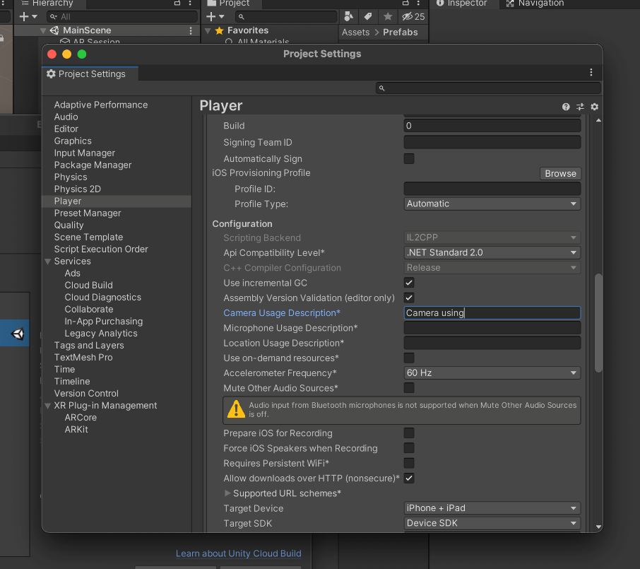
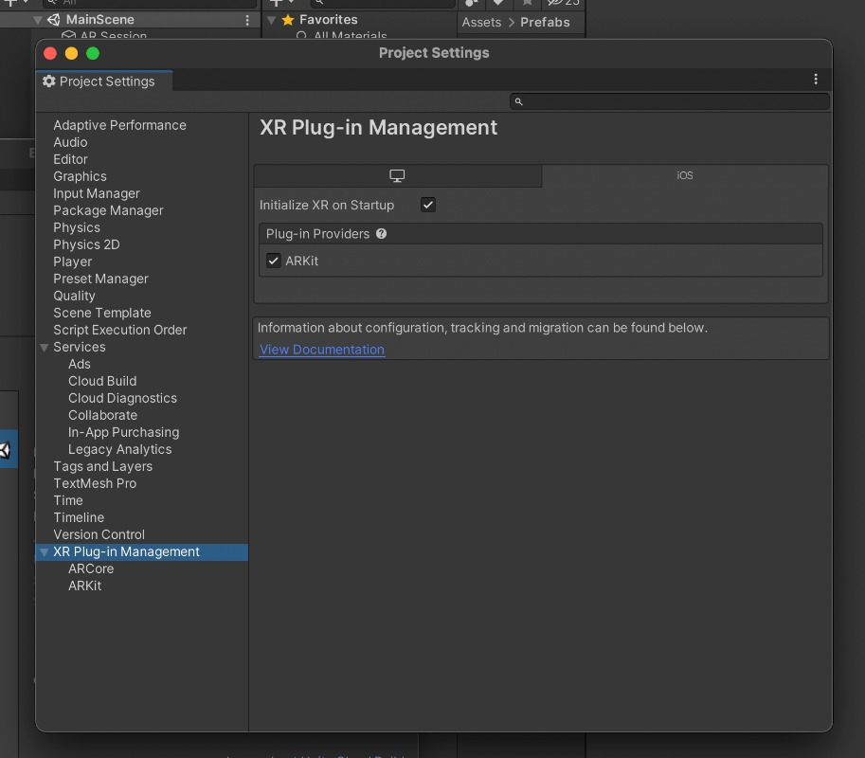
04
프로젝트 수행 결과
결과 제시 6. AR Kit 세팅
▶AR 환경을 구성하기위한 유니티 세팅
iOS 플랫폼 전환
카메라 사용 승인 요청
문구 작성
XR Plug-in 세팅
ARkit 옵션 체크

Slide 12
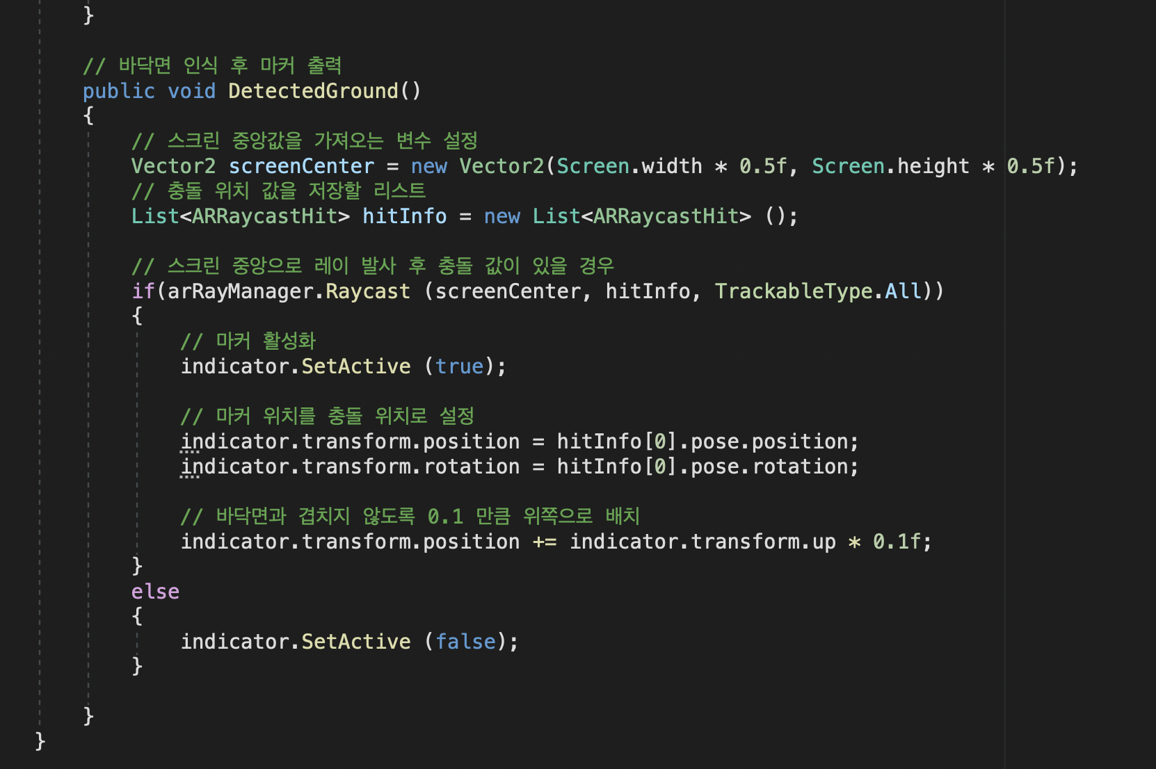
04
프로젝트 수행 결과
결과 제시 7. 구현 프로그래밍
▶ 3D 모델링 출력을 위한 프로그래밍 소스
스크린의 가로 세로 해상도를 반으로 나누어 중앙 지점의 값을 도출 후 Ray 값을 출력할 기준 위치로 지정
위에서 지정한 중앙 지점에서 Ray 발사 후 충돌 위치에 마커를 생성해 모델링 생성 위치를 가늠할 수 있게 함

Slide 13
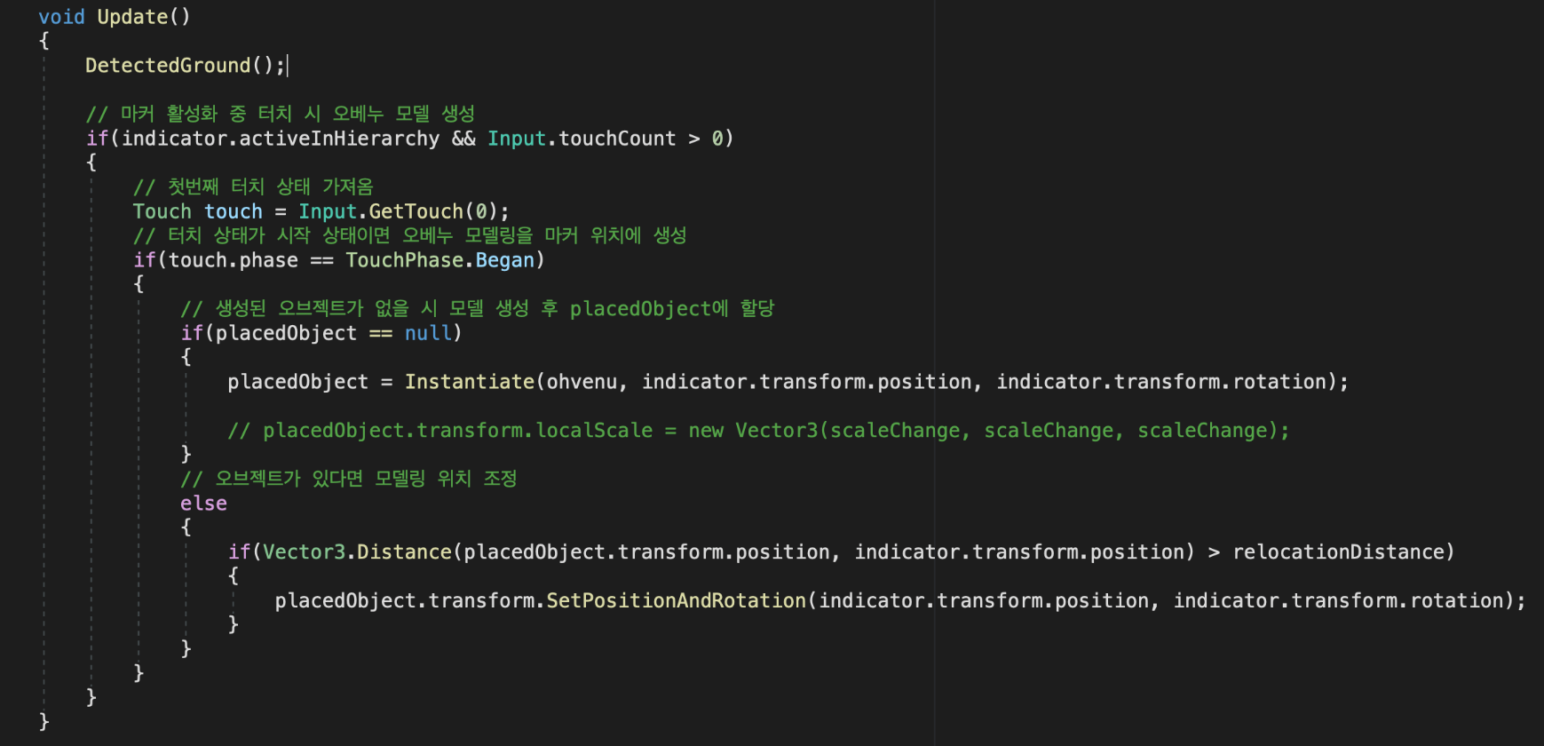
04
프로젝트 수행 결과
결과 제시 7. 구현 프로그래밍
▶ 3D 모델링 출력을 위한 프로그래밍 소스
마커 생성 상태에서 터치 시 모델링 생성 프로세스 시작
인테리어 모델링을 불러와 생성

Slide 14
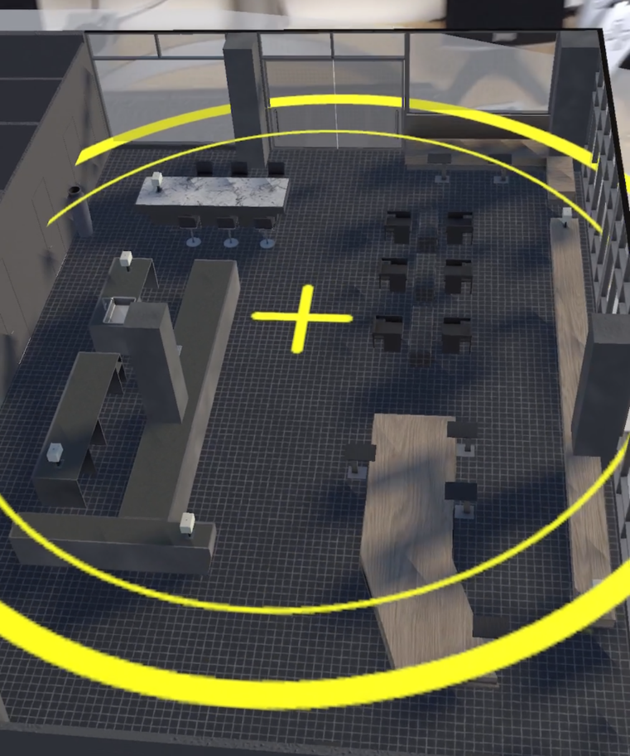
04
프로젝트 수행 결과
결과 제시 9 Build & Run
* 시연 동영상은 별도 첨부

Slide 15
05
자체 평가 의견
화면 swipe 시 모델링을 돌려서 볼 수 있는 기능 부재로 다양한 각도에서의 확인 불편
인테리어 디테일 확인을 위한 화면 확대 및 축소 기능 추가 필요
터치 하여 모델링 출력하는 기능 사용을 유도하는 UI 필요
모델링 생성 바닥면의 위치가 촬영된 사물의 위치보다 위쪽에 생성되어 확인 불편

